Slide 1
HISTÓRITO CONCEITOS REDES SEM FIO

Slide 2
Introdução
Para melhor compreender os requisitos técnicos e de negócio da adoção de uma rede sem fio é necessário perceber que seu objetivo não é substituir as redes cabeadas, ainda são largamente empregadas nas redes de negócios.
O destaque das redes sem fio é deixar de gerenciar uma infraestrutura cabeada e seu tempo de instalação, principalmente em situações onde exista a premência de tempo.
Bem, talvez o melhor seja entender as redes sem fio como uma extensão às redes cabeadas
Crescimento das redes wi-fi
Aumento da Confiabilidade;
Aumento da velocidade de transmissão;
Redução dos custos dos equipamentos;
Substituem redes cabeadas e atendem a novas demandas criadas pela evolução tecnológica.
Na realidade, acrescentar ou mover o cabo de conexão de rede para um novo local, rapidamente disponibilizar um novo ponto na sala de reuniões. Certamente para essas mudanças físicas a solução mais viável seria rede sem fio.
Exemplos de casos em que podem substituir as redes cabeadas
Em prédios que não possuem estrutura para cabeamento;
Prédios tombados pelo patrimônio histórico;
Quando o custo é menor do que de uma rede cabeada;
Mudança ou acréscimo de pontos.

Slide 3
Vantagens e desvantagens de rede sem fio
Vantagens
Portabilidade;
Instalação rápida, fácil e de baixo custo;
Possibilidade de criar redes temporárias;
Instalação em locais de difícil passagem de cabos.
Desvantagens
Interferências dificultando a transferência de dados;
Segurança das informações trafegadas.

Slide 4
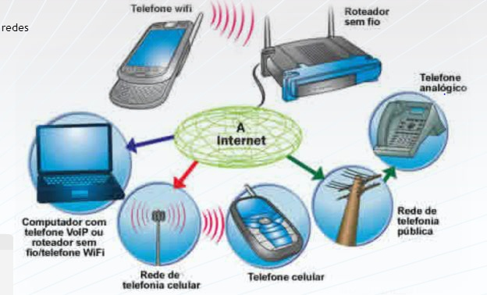
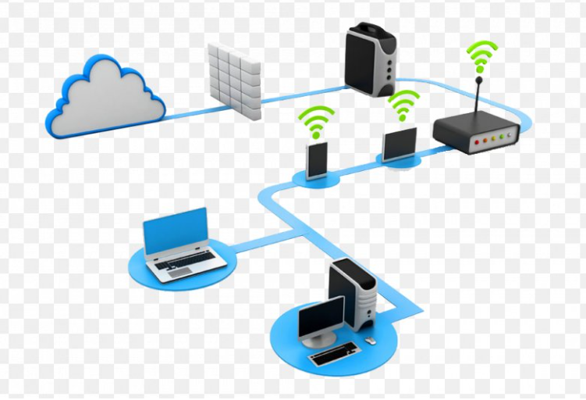
Utilização das redes wi-fi
Para atendermos as novas demandas de mobilidade desses tempos modernos, podemos citar algumas possibilidades de uso de redes sem fio:
Disponibilizar acesso à rede para passageiros no saguão de um aeroporto;
Integrar os PDA’s dos garçons com a cozinha em um restaurante.

Slide 5
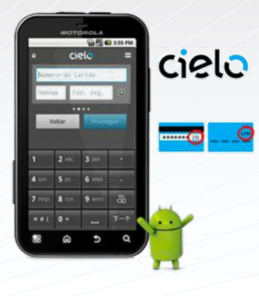
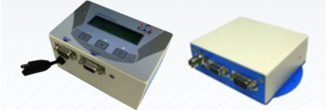
Cielo Mobile
Telemetria a favor dos negócios
Aplicativo transforma o iPhone, iPad, iPod touch ou smartphone e tablet com Android™ em uma máquina da Cielo.
Solução válida em todo território nacional, funciona com pacote de dados 3G/GPRS de qualquer operadora de telefonia móvel ou rede sem fio Wi-Fi e está habilitado para diversas bandeiras.
As tecnologias de telemetria contribuem para a obtenção rápida e segura dos dados de medição e do estado dos medidores, possibilitando intervenções remotas.
O equipamento oferece comunicação remota através de rede GSM/GPRS, Bluetooth, radiofrequência e redes WAN/LAN.

Slide 6
Telemetria a favor dos negócios
Ar Condicionado
Setor: Químico
Objetivo: Monitorar condições de temperatura da sala de servidores (CPD) através da intervenção à distância do ar condicionado.
Chaves religadoras
Setor: Concessionária de energia elétrica
Objetivo: Implantação de relés de proteção às chaves eletromecânicas: viabilizando a leitura e comando à distância
Tecnologias de LAN sem fio
LAN Infravermelho
Uma célula individual de uma LAN IR é limitada a uma única sala, pois a luz infravermelha não penetra em paredes opacas.
LAN de Amplo espectro
Esse tipo de LAN usa a tecnologia de amplo espectro. Na maioria dos casos, essas LANs operam nas bandas ISM (Industrial, Scientific e Medical) de modo que nenhum licenciamento FCC é necessário para seu uso nos Estados Unidos.
Micro-ondas de banda estreita
Essas LANs operam em frequência de micro-ondas, mas não usam amplo espectro.
Alguns produtos operam em frequências que exigem licenciamento FCC, enquanto outros usam uma das bandas ISM não licenciadas.

Slide 7
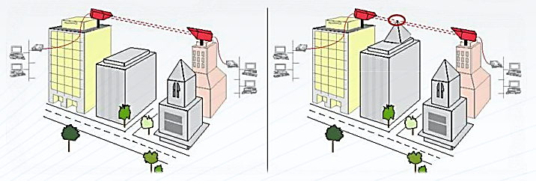
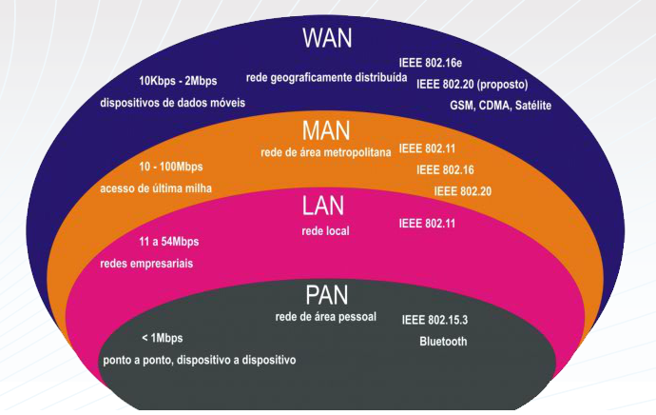
Limitações das tecnologias
A utilização de determinadas frequências e/ou tecnologias ficam limitadas por suas próprias características.Como exemplo, as LANs com sistema infravermelho precisam de visada livre.

